Slide 1
«Плавание: биомеханическая модель движений пловца»
МИНИСТЕРСТВО СПОРТА РОССИЙСКОЙ ФЕДЕРАЦИИ
ФЕДЕРАЛЬНОЕ ГОСУДАРСТВЕННОЕ БЮДЖЕТНОЕ ОБРАЗОВАТЕЛЬНОЕ УЧРЕЖДЕНИЕ ВЫСШЕГО ОБРАЗОВАНИЯ
«ВОЛГОГРАДСКАЯ ГОСУДАРСТВЕННАЯ АКАДЕМИЯ
ФИЗИЧЕСКОЙ КУЛЬТУРЫ»
Выполнила:
Тарбаева Анастасия Романовна
группа: 202 Спорт (б)
Руководитель:
Абдрахманова Ирина Владимировна

Slide 2
Плавание как биомеханическая система
Плавание — это взаимодействие тела с плотной средой: вода в ~800 раз плотнее воздуха.
Цель модели: разложить сложное движение на измеримые параметры и связи между ними.
Сила
Кинематика (траектория, углы)
Динамику (усилия, фазы)
управление (координация, дыхание)
Плавание

Slide 3
Основные силы в воде
Сила тяжести и выталкивающая сила (Архимед) → плавучесть и положение тела.
Сопротивление воды: лобовое, волновое, вихревое.
Пропульсивная сила: создаётся за счёт гребка и взаимодействия конечностей с водой.
Силы трения и инерции.
Визуализация векторов сил, действующих на пловца (сила тяжести, выталкивающая сила, лобовое сопротивление, пропульсивная сила).

Slide 4
Кинематика: положение тела и углы
Горизонтальное положение тела минимизирует лобовое сопротивление.
Угол атаки тела: обычно 3–6° — баланс между подъёмной силой и сопротивлением.
Ключевые углы в суставах: плечо, локоть, кисть при гребке.
Скольжение и «линия тела» как элементы экономии энергии.

Slide 5
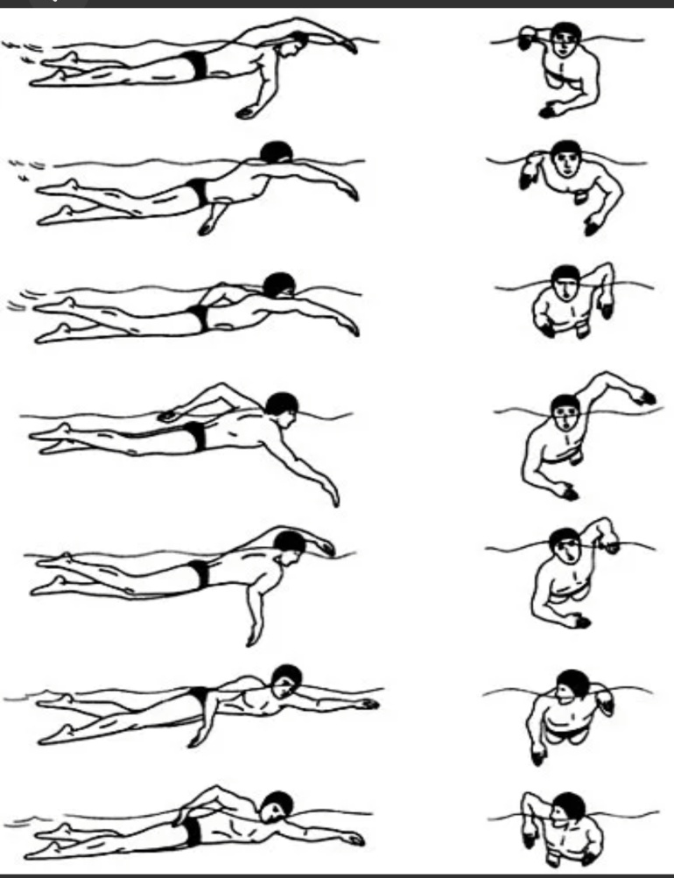
Фазы гребка
Фазы гребка в кроле: Захват воды — рука входит в воду, кисть и предплечье «цепляют» воду; локоть держат высоко.
Подтягивание — рука движется по S‑траектории, создаётся основная тяга.
Отталкивание — рука разгибается, даёт финальный импульс к бедру.
Выход и пронос — рука расслабленно выходит из воды и возвращается вперёд.
Фазы плавно переходят одна в другую, важны координация с вращением корпуса и работой ног.
Вход и захват — создание опоры о воду.
Тяга — основная пропульсивная фаза.
Выход и пронос — подготовка к следующему циклу.
Рычаги тела: рука — составной рычаг (плечо–локоть–кисть), передача усилия через звенья

Slide 6
Модель: ключевые параметры и связь между ними
Модель можно описать через параметры:
Скорость продвижения, темп, длина гребка.
Углы и амплитуды движений.
Время фаз, синхронизация рук/ног/дыхания.
Распределение усилий и энергозатраты.
Формула (упрощённо):𝑉=𝑓 × 𝐿, где V — скорость, f — темп, L — длина гребка

Slide 7
Стили плавания: различия биомеханики
Кроль: высокая частота, длинная тяга, ротация корпуса
На спине: иная ориентация тела, другая динамика дыхания

Slide 8
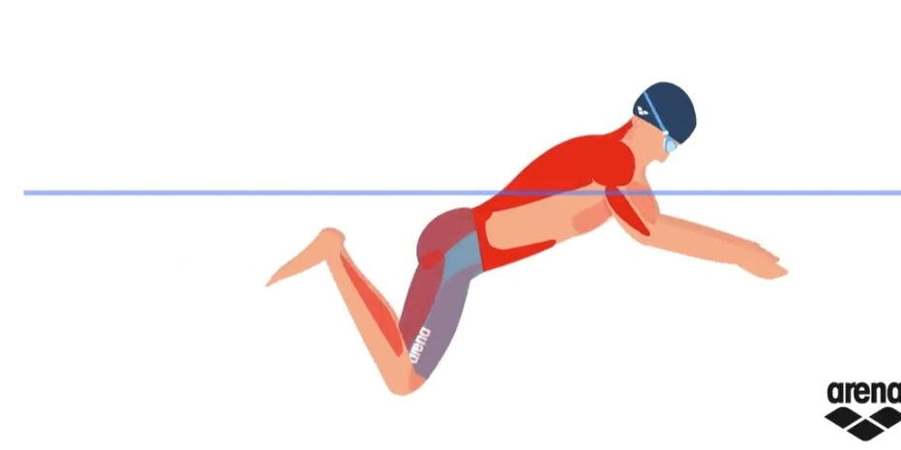
Стили плавания: различия биомеханики
Брасс: симметрия, мощная работа ног, пауза на скольжении
Баттерфляй: волнообразное движение корпуса, синхронные гребки

Slide 9
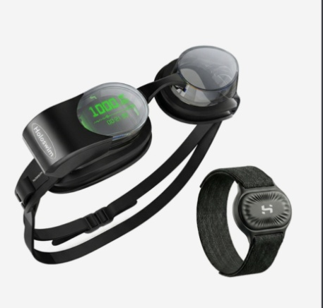
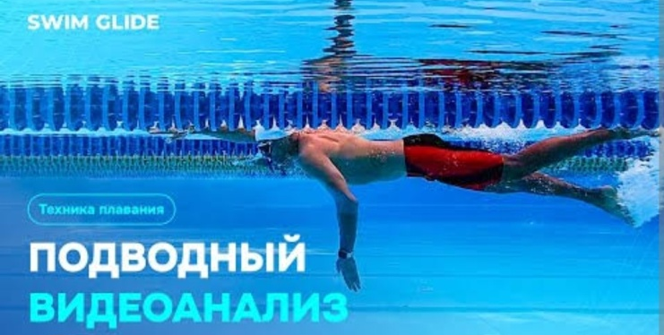
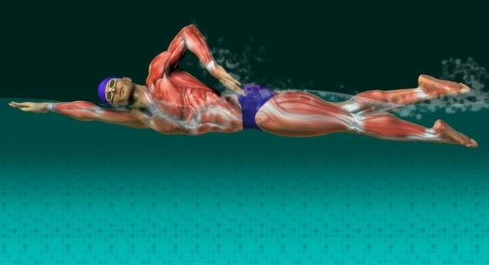
Методы анализа биомеханики плавания
Видеоанализ (надводный и подводный, замедление)
Сенсоры и инерциальные модули (IMU)
Подводные платформы с датчиками давления
Компьютерное моделирование и CFD (вычислительная гидродинамика)
Кинетография, анализ углов и траекторий

Slide 10
Практическое применение модели
Коррекция техники: устранение типичных ошибок (провисание ног, перекрут кисти, ранний выход).
Индивидуализация тренировок: подбор темпа/длины гребка под физиологию спортсмена.
Профилактика травм: снижение пиковых нагрузок, оптимизация углов.
Подготовка к соревнованиям: моделирование стартов, поворотов, финиша.

Slide 11
•Булгакова Н. Ж. «Плавание»
•Ганчар И. Л. «Плавание: теория и методика преподавания»
•Никитский Б. Н. «Плавание: учебник для факультетов физвоспитания»
•Оноприенко Б. И. «Биомеханика плавания»
•Зациорский В. М. «Биомеханика плавания. •Зарубежные исследования»
Список литературы

